Slide 1
빅데이터 처리시스템 개발
평 가 작 업 지 시 서
빅데이터 처리시스템 개발
📌 제출 방법 : 학사시스템 능력 평가 게시판 및 GitHub Repository → 본인 Branch Push
이름 : 김기완
수행날짜 : 2026-07-20
Branch 이름 (영문) : KimGiWan
📂 업로드 파일 09_빅데이터처리시스템개발_이름.pptx(postgreSQL에서 결과로 나온 테이블 캡쳐본 포함),
config.py, database.py, batch_processor.py, event_processor.py, pipeline.py, README.md
verify-processing.py(선택, 있으면 가산점)
🔗 Repository https://github.com/seokssaem/bigdata-2026.git

Slide 2
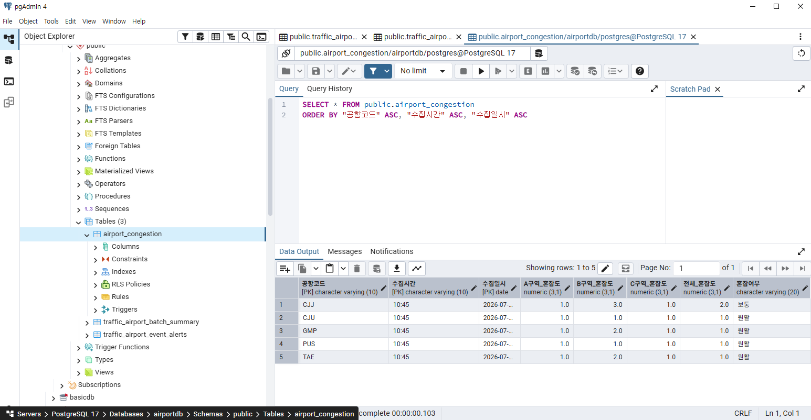
입력 데이터 소개
주요 컬럼: 공항코드, 수집시간, 전체 혼잡도, 혼잡여부
전체 건수: 5건

Slide 3
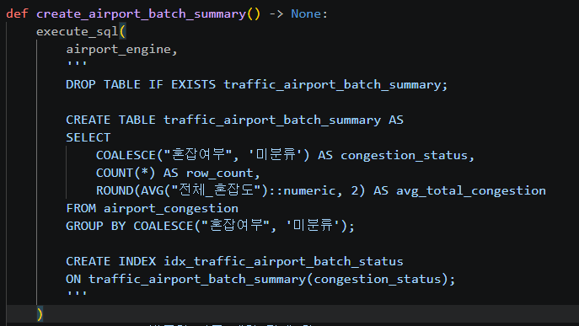
배치 처리 설계
혼잡 여부 기준

Slide 4
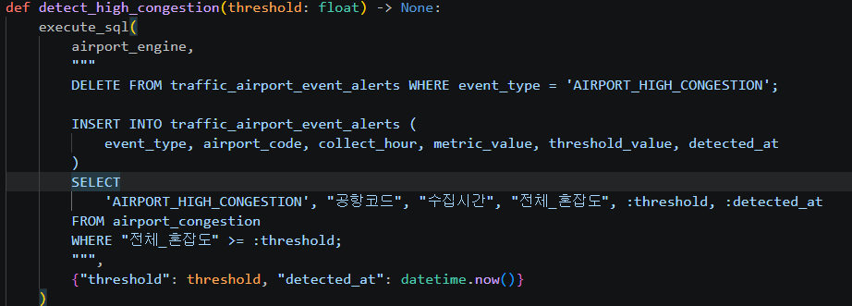
이벤트 처리 설계
전체 혼잡도
기준값: 전체 혼잡도 >= 2.0

Slide 5
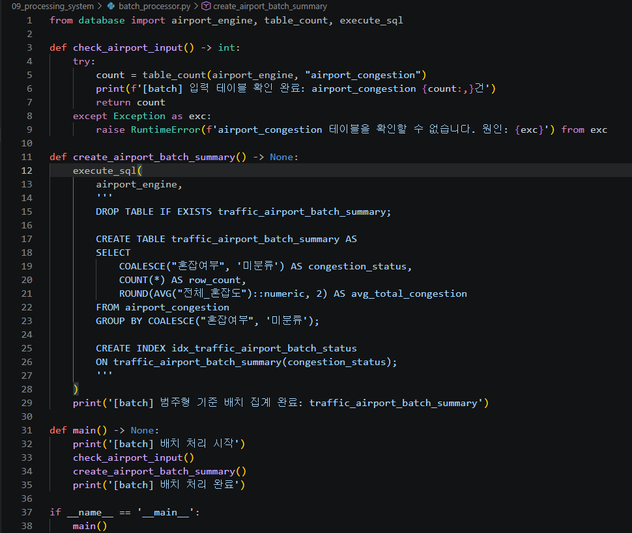
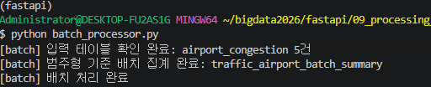
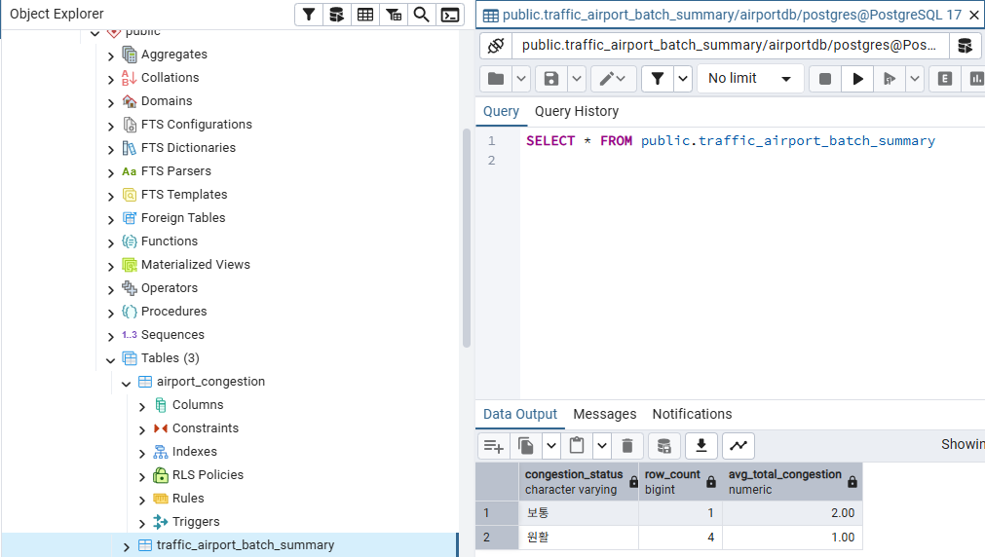
배치 처리 코드, 실행 결과

Slide 6
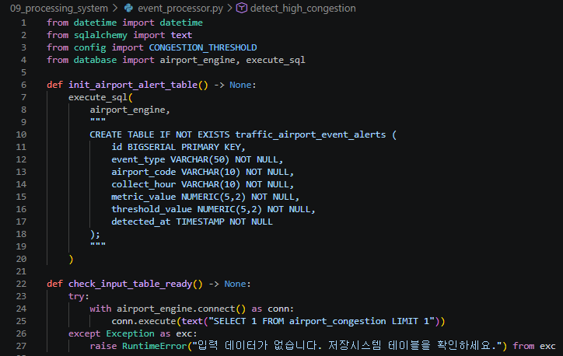
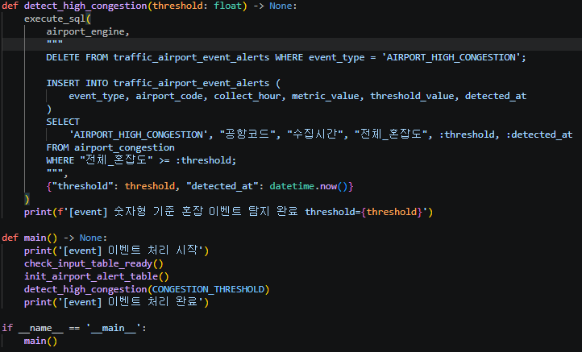

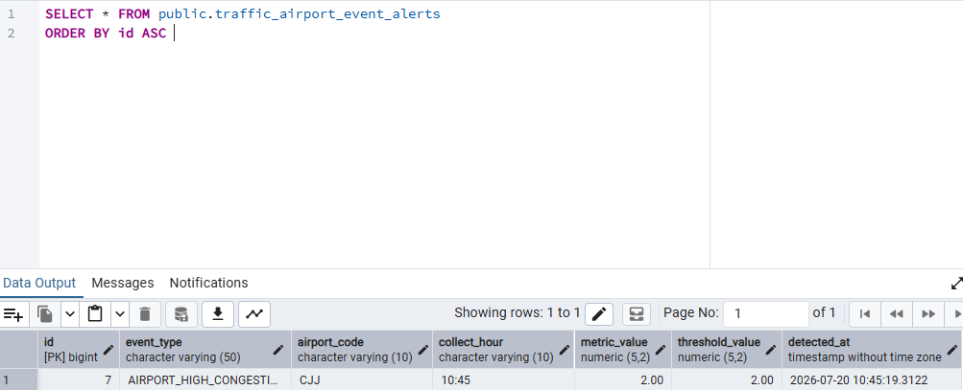
이벤트 처리 코드, 실행 결과

Slide 7
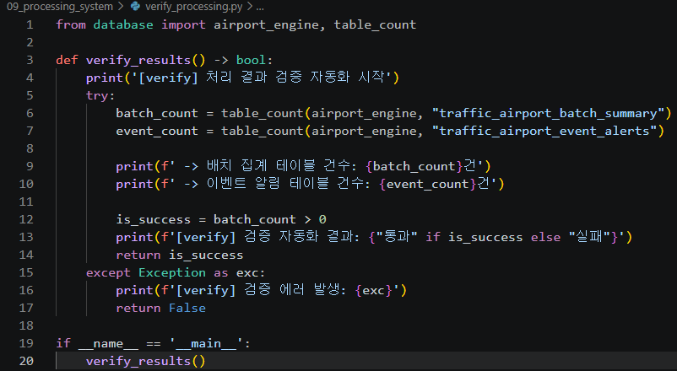
verify_processing.py

Slide 8
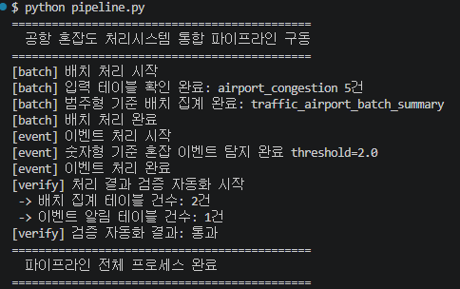
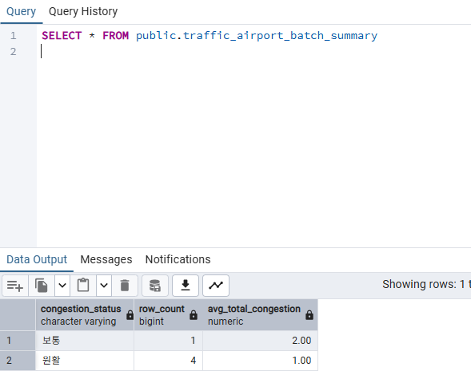
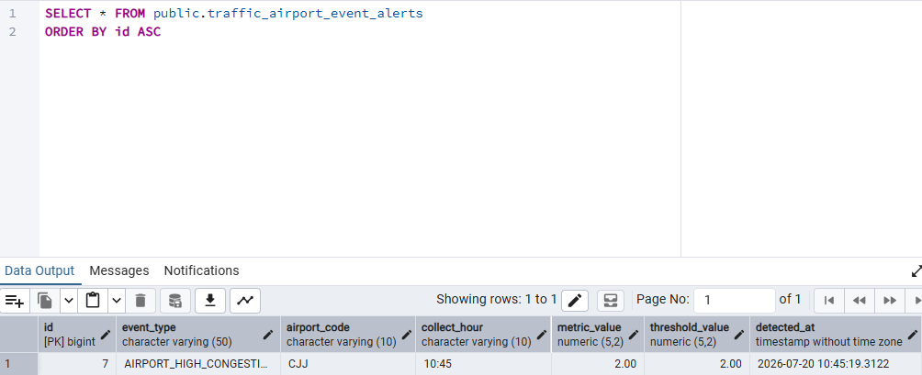
결과

Slide 9
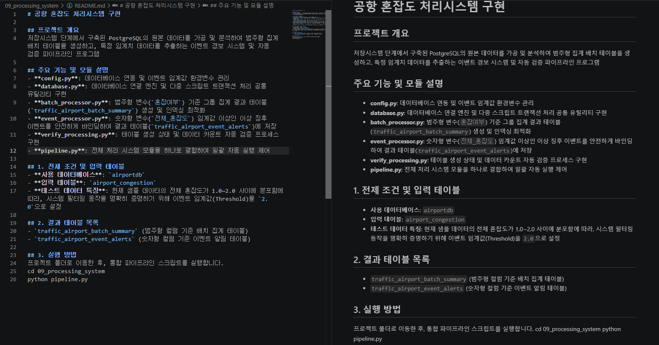
README

